Slide 1
Sensorer

Slide 2
Vad är en sensor?
En sensor samlar, konverterar och i vissa fall distribuerar signaler, stimuli eller data
Våra fem sinnen kan betraktas som olika biologiska sensorer
(Syn, hörsel, lukt, smak, känsel)

Slide 3
Vad består en sensor av?
Enkel förklarat:
Avkännare, givare och signalbehandlare
Analoga och digitala signaler
Analog – Sinusvåg – Mänsklig röst
Digital – Binär - Dataöverföring

Slide 4
Vad finns det för sensorer
Mekaniska
Elektriska
Strömbrytare
Knappar
Induktion
Magnetism
Kapacitans
Temperatur
Foto
Rörelse

Slide 5
PNP och NPN
Viktigt att känna till, sensorer är antigen PNP eller NPN
PNP – Sensorn sänder ut en positiv spänning
NPN – Sensorn sänder ut en negativ spänning
Viktigt att ta hänsyn till vid val av PLC!

Slide 6
Knappar och strömbrytare
De enklaste sensorerna
Kan kombineras med logiska system! (T.ex dubbelknapp för att undvika klämrisker)
Eller för att sortera signaler
Slits ut med tiden

Slide 7
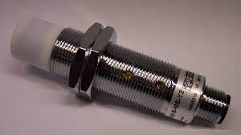
Induktiva sensorer
Känner av metall
Kan detektera de flesta metaller
Bygger på elektromagnetism och skiftningar i det magnetfält som uppstår

Slide 8
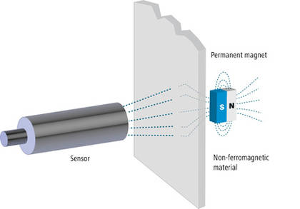
Magnetsensor
Känner av magnetism
Fungerar genom material (beröringsfri)

Slide 9
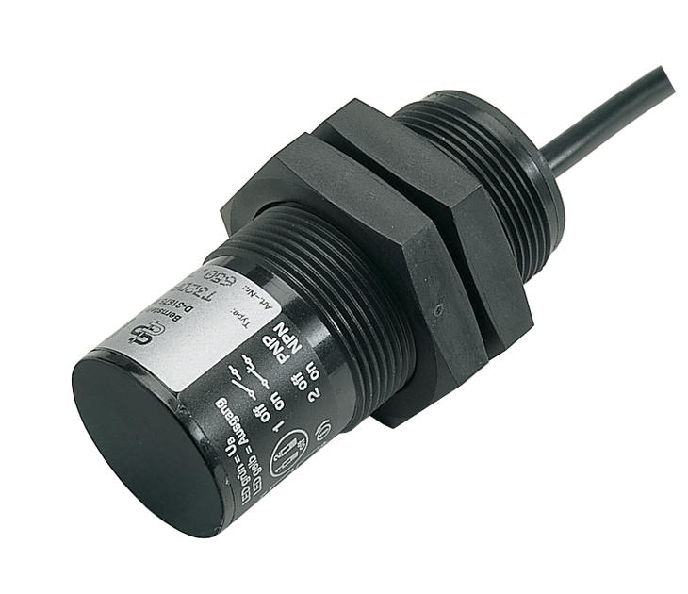
Kapacitativ sensor
Baseras på olika materials kapacitans (förmåga att behålla laddning)
Kan detektera andra material än metall
Vanligt i fabriker (t.ex livsmedel)

Slide 10
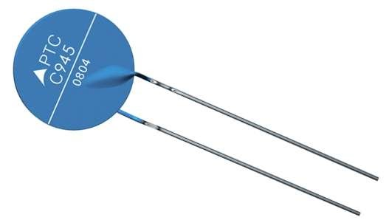
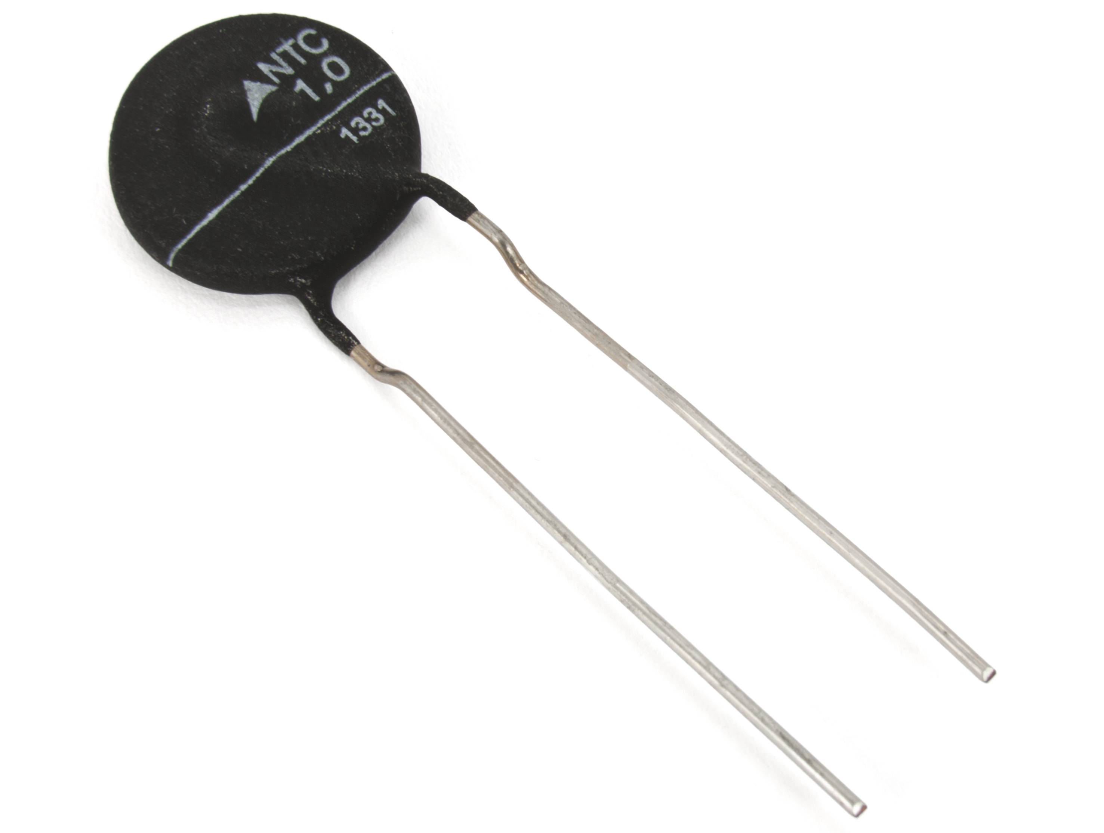
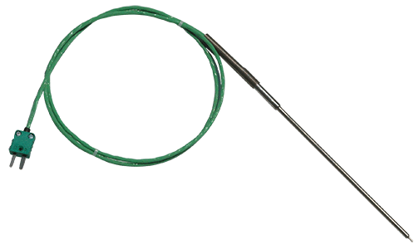
Temperatursensor
Resistans eller infrarött ljus
Termoelement /Termistor(elektronikkomponent)/ Termometrar

Slide 11
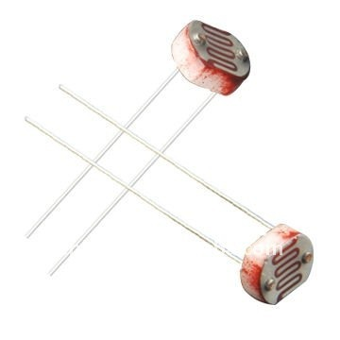
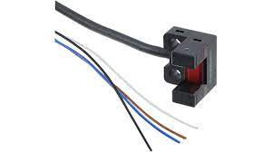
Fotosensor
Ljuskänslig
Kombinera med rörelsesensorer i t.ex alarm.

Slide 12




#LCAMP_EU
info@lcamp.eu
www.lcamp.eu
@LCAMP_EU
LCAMP
Learner Centric Advanced Manufacturing Platform for CoVEs

